Slide 1

Hartelijk welkom
Ouderavond profielkeuze klas 3
13 november 2025

Slide 2
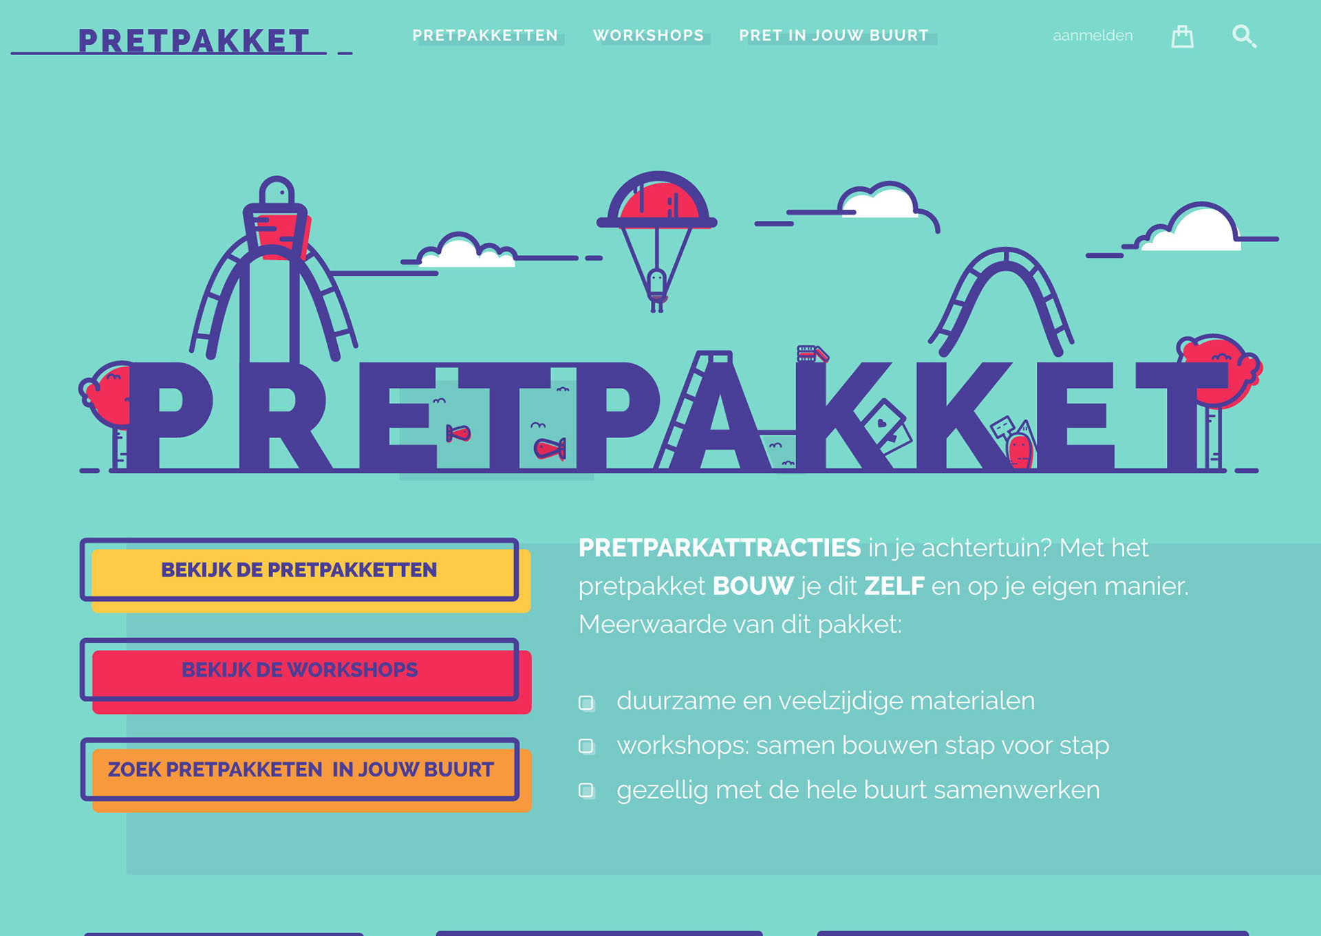
Wie weet wat een pretpakket is?
Wie had er een pretpakket?
Een pretpakket is voor iedereen iets anders.

Slide 3
Even voorstellen
Maina van Ierland (klas 3 en 4)
m.vanierland@hyperionlyceum.vova.nl
Ties Draper (klas 5 en 6)
t.draper@hyperionlyceum.vova.nl
Femke Gerritsen (Teamleider jaar 3 en 4)
f.gerritsen@hyperionlyceum.vova.nl

Slide 4
Programma
19.20 Ontvangst
- Voornaam leerlingen A t/m L (+ ouders): kuil (bg)
- Voornaam leerlingen M t/m Z (+ ouders): auditorium
19:30 Profielkeuze door Maina en Ties
20:00
- Forum met leerlingen in auditorium en kantine
(leerling voornaam A t/m L)
- Uiteen met de mentoren in de lokalen (M t/m Z)
20.30 Wissel Forum en Mentoren

Slide 5

Waarom profielen?
Eerder losse vakken.
Nu meer samenhang tussen verschillende vakken.
Nog steeds heel veel mogelijk!

Slide 6
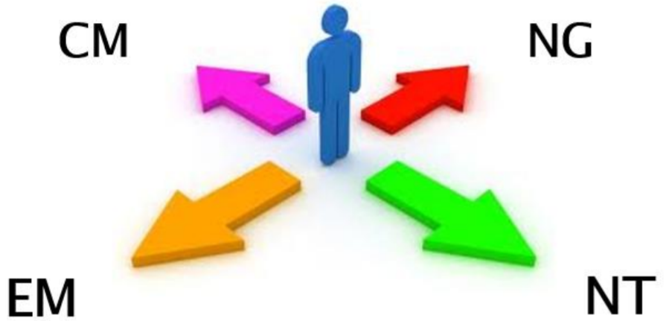
Wat zijn profielen?

Slide 7
Opbouw profiel
Gemeenschappelijk deel
  verplicht voor alle leerlingen
Profieldeel incl. profielkeuzevak(ken)
  A, B, C, D:
  vier vakken
  vrije verplichte keuze uit aantal vakken
Vrije ruimte
  één vak. Vrije verplichte keuze uit diverse vakken om te verdiepen of te verbreden
Eventueel extra vak
  Eventueel extra vak

Slide 8
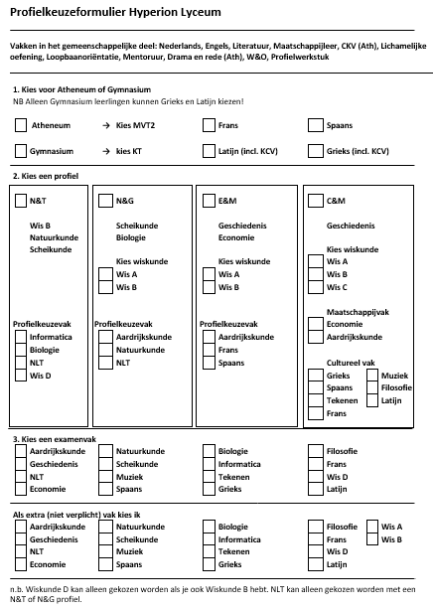
A
B
C
D

Slide 9
D
Interessegebieden
Communicatie
Talen en culturen
Kunst en cultuur
Geschiedenis, internationale betrekkingen, politiek
Pedagogiek, psychologie, sociologie
Religie, filosofie, ethiek
Vakken
Geschiedenis
Wiskunde A/B/C
Economie, Aardrijkskunde
Grieks, Spaans, Tekenen, Frans, Muziek, Filosofie, Latijn

Slide 10
C
Interessegebieden
Economie
Mens en gedrag
Recht en bestuur
Management
Geschiedenis, internationale betrekkingen, politiek
Vakken
Geschiedenis
Economie
Wiskunde A / B
Aardrijkskunde, Frans, Spaans

Slide 11
B
Interessegebieden
Aarde, milieu, duurzaamheid
Onderzoeken / laboratorium / chemie
Natuur (natuurbeheer)
Mens, dier en gezondheid
(dier- / geneeskunde)
Vakken
Scheikunde
Biologie
Wiskunde A / B
Natuurkunde, Aardrijkskunde,
NatuurLeven& Technologie
Let op: voor sommige studies is natuurkunde een verplicht vak!

Slide 12
A
Interessegebieden
Informatietechnologie (ICT)
Wiskunde en science
Machines, elektronica, techniek, voertuigen
Architectuur / bouwkunde
Vakken
Wiskunde B
Natuurkunde
Scheikunde
Biologie, Informatica, Wiskunde D, NatuurLeven& Technologie

Slide 13

Hoe kies je een profiel?
Begin bij jezelf:
  Wat vind je interessant?
  Waar krijg je energie van?
Bespreek je ideeën met anderen:
  Vrienden
  Ouders, familie, kennissen
  Mentoren, vakdocenten, decanen
Kijk naar docentenadviezen en bespreek ze.
Maak een keuze en een plan B.

Slide 14
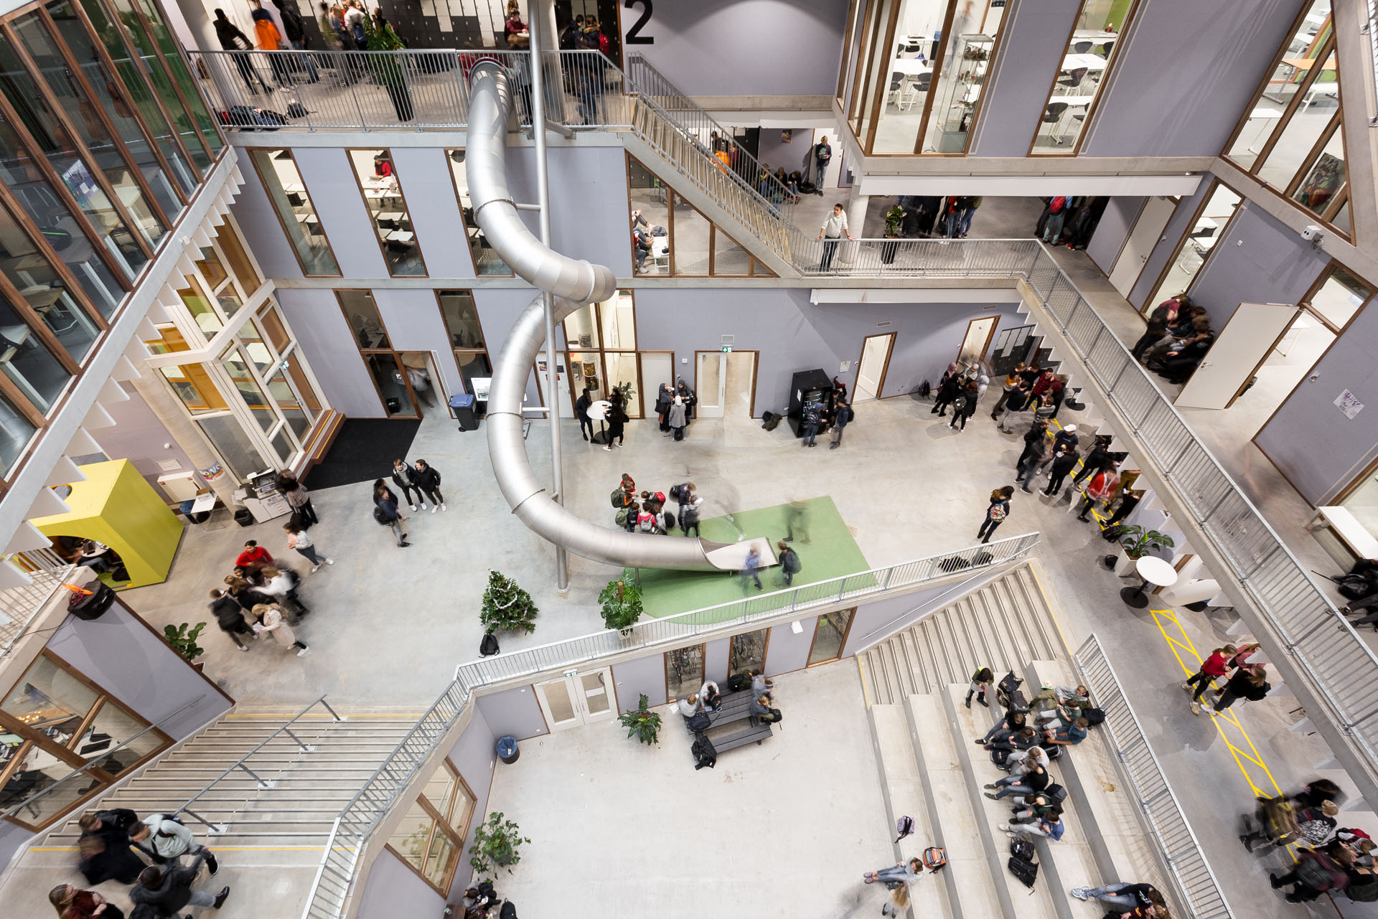
Hoe gaan we jou hierbij steunen?
Qompasopdrachten tijdens SDL.
Docentenadviezen en gesprekken.
Gesprekken met je mentor.
Gesprek met de decaan.

Slide 15
Keuzevakken in het vrije deel
Om je te verbreden of te verdiepen in je profiel
Filosofie
Informatica
Aardrijkskunde
Frans, Spaans
Grieks, Latijn
Tekenen
Muziek
8. Geschiedenis
9. Economie
10. Biologie
11. Natuurkunde
12. Scheikunde
13. Wiskunde D
14. NLT

Slide 16

Extra vakken (niet verplicht)
Om je te verbreden of te verdiepen in je profiel
Ingeroosterd? Eerste extra vak vaak wel, tweede niet.
Een extra vak vraagt meer zelfstandigheid.
N.B. Een extra vak volg je het hele jaar en telt mee bij de overgangsnormen.

Slide 17
Gemeenschappelijk deel
Iedereen heeft:
Nederlands
Engels
Literatuur (4/5)
Lichamelijke oefening
Maatschappijleer (4)
Profielwerkstuk (5/6)
W&O (5)
Mentorles
LOB
Atheneum
Frans of Spaans
CKV (4/5)
Drama en rede (4)
Gymnasium
Latijn of Grieks
(incl. KCV)

Slide 18
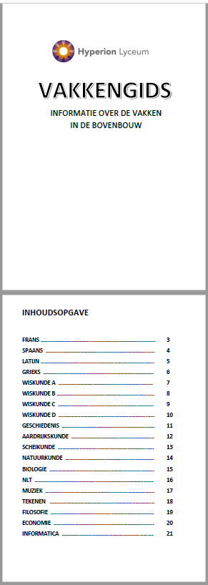
Nieuwe vakken die je kan kiezen:
Filosofie
Natuur, Leven en Technologie (NLT) (alleen in natuurprofiel)
Wiskunde D (alleen samen met wiskunde B)
Informatica
Tekenen

Slide 19

Wiskunde in de profielen
Wordt besproken in de wiskundeles.
Notes:
Kan wel als niet geroosterd extra vak

Slide 20
Drie beperkingen in keuzes
Geschiedenis en NLT niet allebei.
Maximaal twee vakken uit: informatica, filosofie en wiskunde D.
Maximaal twee vakken uit: economie, biologie en tekenen.
Notes:
Kan wel als niet geroosterd extra vak

Slide 21
Data
November-februari profielkeuzelessen bij SDL
Stage in de week 50 (zie brief)
Vakadviezen door docenten:
  Eerste adviezen 19 januari
  Definitieve adviezen 9 maart (na toetsweek)
Profielkeuzedag vrijdag 20 februari
Invoeren profielkeuze op 16 maart

Slide 22

Rol van de docenten
Voorlichting over bovenbouwvakken.
Vakadviezen in magister in februari.
  positief (+)
  twijfel (+/-)
  negatief (-)

Slide 23
Overgangsnorm
Bespreekgeval:
- keuze voor vak met negatief advies
- keuze voor maatschappijprofiel met onvoldoende voor gamma
- keuze voor natuurprofiel met onvoldoende voor science

Slide 24
Stage
Eén dag individuele stage
Week van 8 t/m vrijdag 12 december
In overleg met de mentor
Mag bij organisatie van een ouder, maar met een andere begeleider
Inleveren stagecontract 28 november

Slide 25
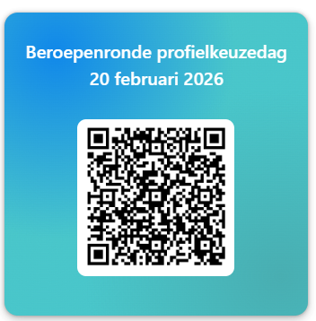
Wat kan je als ouder doen?
Vragen vragen vragen:
  Wat vind je leuk?
  Waar krijg je energie van?
  Wat zijn je kwaliteiten?
Samen het loopbaandossier op Qompas bekijken.
Geef een workshop op de profielkeuzedag vrijdag 20 februari!
Notes:
Veel korter!

Slide 26

16 maart deadline profielkeuze
• Digitaal – via Zermelo
+ daarna digitale handtekening ouder(s)
• Tweede extra vak alleen via de decaan

Slide 27
Programma vanaf nu:
20:00
- Voornaam leerlingen A t/m L: voorlichting door leerlingen.
Gesplitst auditorium en kantine.
- Voornaam leerlingen M t/m Z: lokaal met mentor
3A (Camille):10
3B (Jori en Beau): 11
3C (Arthur en Tania):12
3D (Yoekie en Linda): 13
3E (Marcel en Merel): 14
20.30 Wissel Forum en Mentoren

Slide 28
Forum leerlingen klas 5

Slide 29
Hind Tantaoui – 5 ANG/ANT Spaans Wiskunde B Wiskunde D Natuurkunde Scheikunde Biologie
Matthijs van der Veldt – 5 AEM Spaans Geschiedenis Aardrijkskunde Wiskunde B Natuurkunde Economie Informatica (extra vak)
Hiba Farrahi – 5 ANG Spaans Wiskunde A Natuurkunde Scheikunde Biologie Filosofie
Charlie Meester – 5 GCM Latijn Engels (versneld) Filosofie Tekenen Geschiedenis Aardrijkskunde Wiskunde A

Slide 30
Safae Belhadji– 5 AEM
Frans Geschiedenis Aardrijkskunde Wiskunde B Informatica
Hana El Akkad – 4 ANG Engels (versneld) Spaans Wiskunde A Natuurkunde Scheikunde Biologie Informatica
Felix Winkelmann – 5 GCM/GEM Latijn Spaans Geschiedenis Aardrijkskunde Wiskunde A Economie
Feya Ermers – 5 GNT Engels (versneld) Grieks Spaans Wiskunde B Natuurkunde Scheikunde Informatica Tekenen (extra vak)

Slide 31
Wissel
20:30
- Voornaam leerlingen A t/m L: lokaal met mentor
3A (Camille): 10
3B (Jori en Beau): 11
3C (Arthur en Tania): 12
3D (Yoekie en Linda): 13
3E (Marcel en Merel): 14
- Voornaam leerlingen M t/m Z:
voorlichting door leerlingen
> gesplitst auditorium en kantine.

Slide 32
Mentordeel!!!

Slide 33
Geef je als ouder op!
Als je een workshop over je beroep kunt geven op de profielkeuzedag vrijdag 20 februari
(Of iemand die je kent!)
Vul de link in de mail over deze avond in of scan de QR code
We hebben jullie hard nodig!

Slide 34
Mentorgedeelte
Profielkeuzeproject doornemen
Qompas site bekijken
Stage 8 t/m 12 december
Vragen?
Kwaliteitenopdracht ouder/kind

Slide 35
A
B
C
D

Slide 36
Profielkeuzeproject:
Thema’s
  Wie ben ik, wat kan ik, wat wil ik? (kwaliteiten en interesses)
  Beroepen/stages
  Studies
  Vakken en profielen

Slide 37
Qompas
talent.qompas.nl
opdrachten stappenplan → loopbaandossier
toegang tot informatie over profielen en vakken, beroepen, studies, opleidingseisen
online profielkeuze invoeren

Slide 38
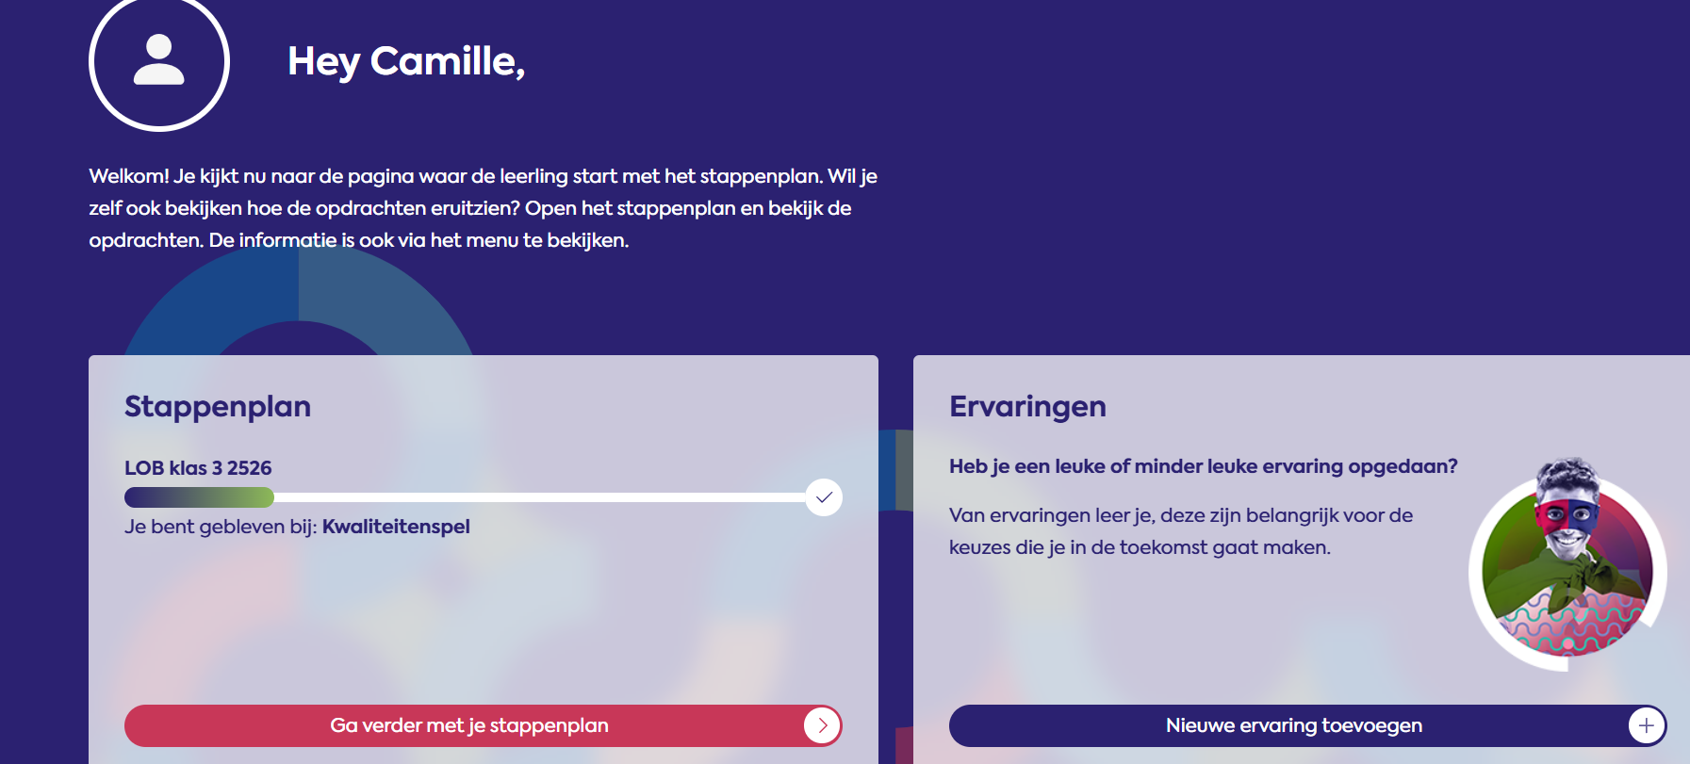

Slide 39
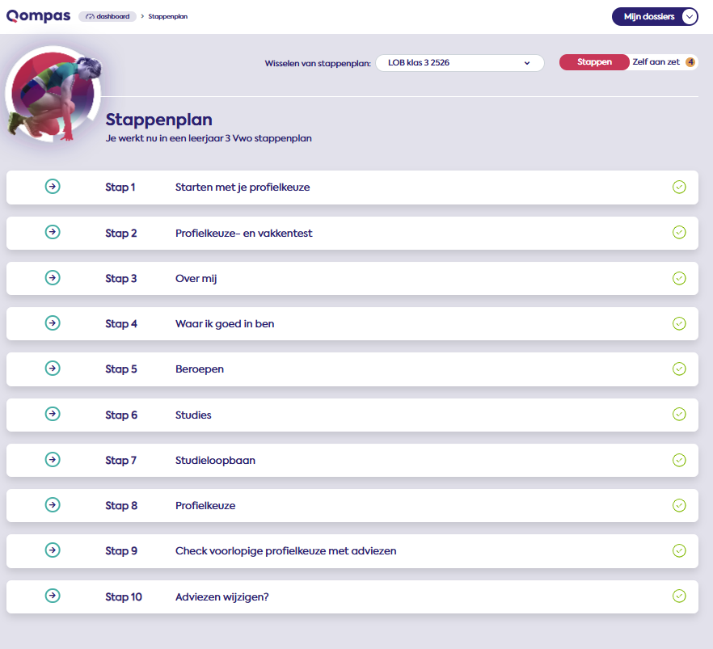

Slide 40
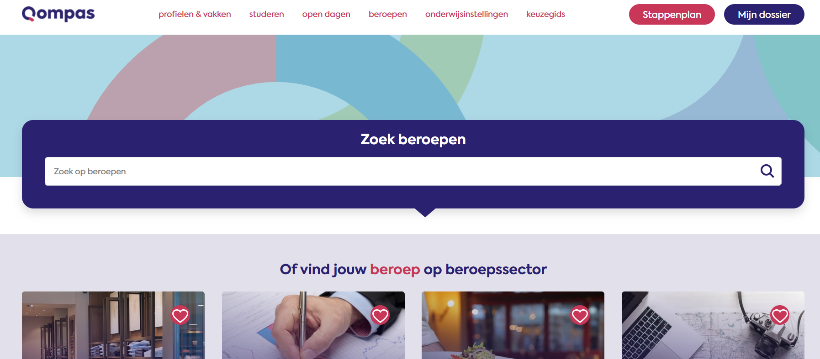
Informatie zoeken
Bevat uitgebreide informatie over profielen en vakken, beroepen, onderwijsinstellingen en doorstroomeisen.

Slide 41
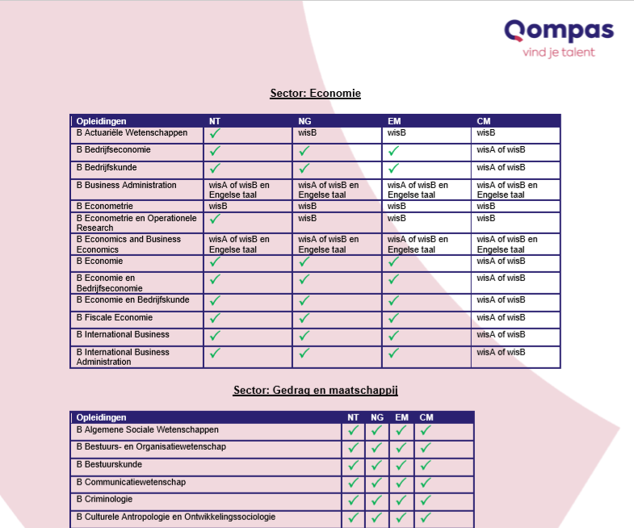

Slide 42
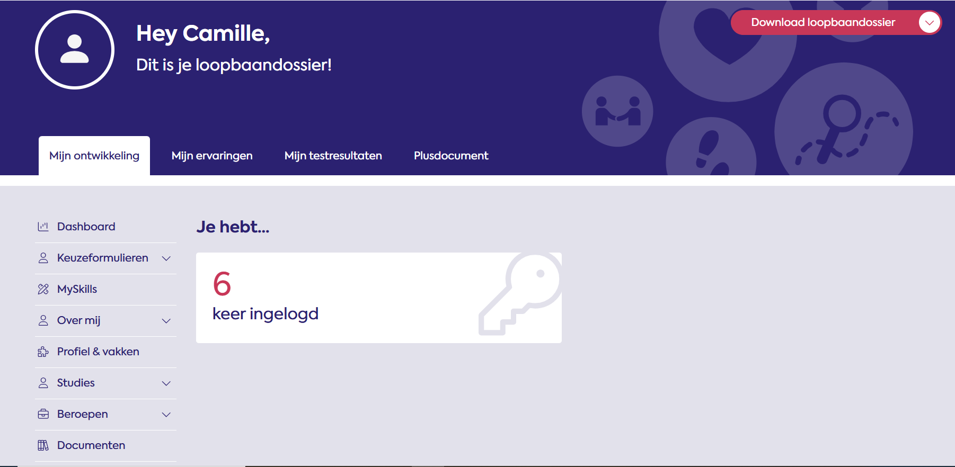
Loopbaandossier
Welk profiel past het beste bij de interesses, capaciteiten en voorkeuren van de leerling?
Het Loopbaandossier vormt de basis voor de profielkeuzedag.
In het Loopbaandossier staan:
  De voortgang van het stappenplan
  Het gekozen profiel en vakken
  De testresultaten
  De eindfavorieten

Slide 43
Profielkeuze project eindproduct
Portfolio met:
  Alle opdrachten uit Qompas uitgedraaid (loopbaandossier)
  Opdrachten + presentatie profielkeuzedag
  (20 februari)
  Profielkeuze definitief
  (16 maart)

Slide 44
Stage
Doel: een beeld vormen van het werk in de sector waar jouw interesse ligt
Eén dag individuele stage
Week van 8 t/m vrijdag 12 december
In overleg met de mentor
Mag bij organisatie van een ouder, maar met een andere begeleider
Inleveren stagecontract 28 november

Slide 45
Momenten voor ouders
Profielkeuzedag: vrijdag 20 februari
  Presentatie van leerlingen bijwonen
  Evt. workshop over beroep (beroepenronde)
  Speeddaten met vakdocenten
  Individuele gesprekken mentor

Slide 46
Voor nu: vragen?
Jullie krijgen de Powerpoint toegestuurd via de mail.

Slide 47
Kwaliteitenopdracht
Ouders:
Zoek 1-3 kaartjes van de tafel die passen bij jouw kind
Geef de kaartjes aan je kind met daarbij uitleg waarom je deze kaartjes hebt uitgekozen
Leerlingen:
Neem de kaartjes en uitleg in ontvangst en ga hierover in gesprek met je ouders
Noteer de antwoorden op het opdrachtvel voor je portfolio (maak een foto met je telefoon). Lever daarna in bij de docent.

Slide 48
Splitsen 20.30
Deel naar het auditorium
Deel naar de kantine
  3A (Camille en Jord):10
  3B (Jori en Beau): 11
  3C (Arthur en Tania):12
  3D (Yoekie en Linda): 13
  3E (Marcel en Merel): 14

Slide 49
Wissel: 20.30
Voornaam leerlingen A t/m L: lokaal met mentor
  3A (Camille en Jord):10
  3B (Jori en Beau): 11
  3C (Arthur en Tania):12
  3D (Yoekie en Linda): 13
  3E (Marcel en Merel): 14
Voornaam leerlingen M t/m Z:
  voorlichting door leerlingen
  gesplitst auditorium en kantine.

Slide 50

www.hyperionlyceum.nl

